Slide 1
Отчёт группы Geant4 5 мая 2025
Автор: мл. науч. сотр. ЛАДВФЭ ФФ ТГУ Чалый Никита

Slide 2
План
Новости Geant4
Задачи лаборатории по Geant4
Адронная физика (Никита Чалый)
Geant4-DNA (Матвей Вологжин)
SPD/NICA (Рамдас Мехманазаров)
ChargeExchange (Цыден Дашицыренов)
GEANT4RU (Илья Якушев, отчёт 7 мая в 14:30)
Курс-интенсив по Geant4 (22-29 апреля)
Статистика
Отзывы о курсе

Slide 3
Новости Geant4
Выпущена новая публичная версия Geant4 11.3.2
В основном исправление ошибок/багов
Можно обновить на кластере и портале GEANT4RU
Следующая публичная версия ожидается в конце июля
Выпущена новая рабочая (непубличная) версия Geant4 11.3.ref04
Множество мелких изменений в адронной физике и ДНК
Уже используется для внутренних тестирований
Добавлены исправления для кода модели FermiBreakUp созданной коллегами из МФТИ (А. Новиков, А. Светличный)

Slide 4
Задачи лаборатории по Geant4
Задачи по мегагранту:​
Разработка и внедрение улучшенных физических и геометрических моделей в пакет программ GEANT4 для экспериментов физики высоких энергий​
Разработка новых программ на основе пакета Geant4 для прикладных исследований и практического применения в космической отрасли и радиационной медицине
Разработка концепции центра информационно-технической поддержки российских пользователей пакета GEANT4 (GEANT4RU)​
Задачи по государственному заданию :​
Внедрение улучшенных моделей для моделирования экспериментов на NICA​

Slide 5
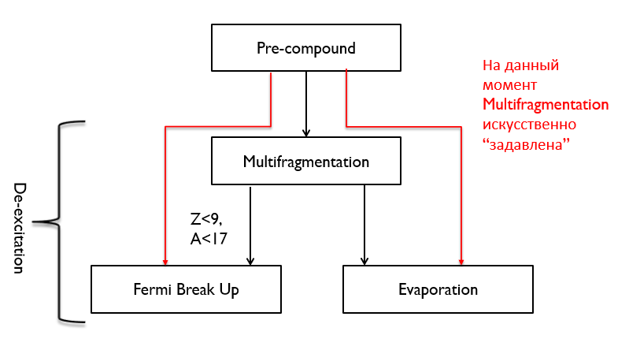
Адронная физика
Задача: «Улучшение низкоэнергетических моделей адронной физики в Geant4» (Чалый Н.)
За 2024 год значительный прогресс в улучшении Evaporation. Обновлена база данных адронных сечений
В 2025 улучшены алгоритмы интегрирования вероятностей и розыгрыша конечного состояния. Сейчас работаем над Pre-compound, успехи есть, но пока незначительные
Планируется проведение дополнительного тестирования для FermiBreakUp и GEM моделей

Slide 6
Geant4-DNA
Задачи: (Вологжин М.)
Моделирование радиационного поля, создаваемого радионуклидами, которые часто используются в медицине
Оценка числа поломок в ДНК, которые появляются как за счёт пролетающих ионов, в частности, альфа-частиц, так и электронов
Последние успехи: Удалось получить радиационное поле, в частности, при подключённой химии
Дальнейший план: Задать подсчёт ДНК и оптимизировать программу, т.к. расчёты с большой статистикой будут занимать существенно большое время

Slide 7
SPD/NICA
Задача: «Освоение библиотеки описания геометрии GeoModel и оптимизация приложения fullSimLight» (Р. Махманазаров)
Последние успехи: Удалось корректно добавить в качестве опции запуска fullSimLight визуализацию (интерактивный режим) Geant4, с удобной/привычной конфигурацией параметров
Дальнейший план: Создание окружения для разработки функционала GeoModel на вычислительных ресурсах ОИЯИ (git, документация, описание геометрии, тесты)

Slide 8
ChargeExchange
Задача: «Тестирование процесса обмена зарядами ChargeExchange в Geant4» (Дашицыренов Цыден)
Последние успехи: Написана часть теста для расчёта сечения и построения графиков по полученным данным
Планы: Доделать тест до конечного продукта. Загрузить его в официальный репозиторий Geant4

Slide 9
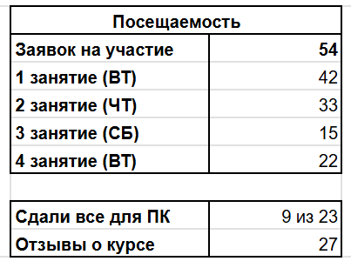
Курс-интенсив по Geant4
Даты проведения: 22, 24, 26 и 29 апреля 2025 г.
4 лекции (4ч.) (В. Иванченко) + 4 практических занятия (8ч.) (Н. Чалый)
География участников:
ТГУ (~20 человек)
ТПУ
МФТИ
ОИЯИ
ИСЭ РАН
ИЯИ РАН
ИПФ РАН
ВГУ
Комм.: Сертификат о прослушивании лекций получать участники, оставившие отзыв.

Slide 10
Курс-интенсив по Geant4
Положительные отзывы:
Качество лекций, формат практик
Материалы на русском языке
Предоставление записей лекций, презентаций, использование git для практик
Что нужно улучшить:
Слишком быстрое чтение практик. Нужно улучшить структурированность практик и добавить задания на самостоятельную работу
Нужен разбор базовых примеров Geant4
Проблемы с записью лекций (1 лекция и 2 из 4 практик не были записаны)
Мало часов (с 4 занятий увеличить хотя бы до 6-8)
Суббота – неудачный день для проведения занятия
Необходимы знания ООП и C++ до курса (можно провести 1-2 занятия перед началом курса)

Slide 11
Спасибо за внимание!

